Slide 1
Возникновение барокко
Барокко – это стиль европейского искусства и архитектуры XVII – XVIII веков.
Барокко (итал. barocco, букв. - причудливый, странный) рождается в Италии и распространяется в большинстве европейских стран, приобретая в каждой свои особые национальные черты. Произведения барокко отличаются несоблюдением правил ренессансной гармонии ради более эмоционального взаимодействия со зрителем

Slide 2
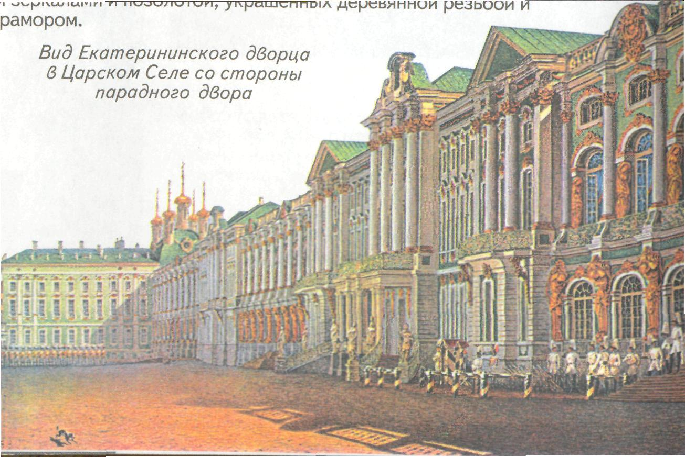
Характерные черты для барокко:
Торжественность
Декоративное убранство
Четкость пропорций
Колонны
Синий, красный, зеленый цвет

Slide 3
Архитектура Барокко (1650 - 1770 гг.)
Преобладающие модные цвета | Приглушенные пастельные тона; красный, розовый, белый, голубой с желтым акцентом
Линии | Причудливый выпукло - вогнутый асимметричный рисунок; в формах полуокружность, прямоугольник, овал; вертикальные линии колонн; выраженное горизонтальное членение
Форма | Сводчатая, куполообразная и прямоугольная; башни, балконы, эркеры
Характерные элементы интерьера | Стремление к величию и пышности; массивные парадные лестницы; колонны, пилястры, скульптуры, лепнина и роспись, резной орнамент; взаимосвязь элементов оформления
Конструкции | Контрастные, напряженные, динамичные; вычурные по фасаду и вместе с тем массивные и устойчивые
Окна | Полуциркульные и прямоугольные; с растительным декором по периметру
Двери | Арочные проемы с колоннами; растительный декор

Slide 4
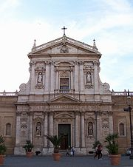
Барокко в архитектуре
и живописи Италии
Карло Мадерна Церковь Святой Сусанны, Рим

Slide 5
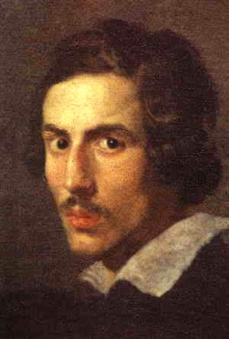
Джованни (Джан) Лоренцо
Бернини
(Gian Lorenzo Bernini)
(1598-1680) итальянский скульптор, архитектор
Крупнейший скульптор и архитектор Италии ХVII века. Был наиболее чистым представителем итальянского барокко. Сын известного скульптора Пьеро Бернини Лоренцо. Начал заниматься ваянием еще в детстве. В 17 лет он мог уже принять заказ на портретный бюст епископа Сантоки, установленный на его надгробии, а в 20 лет – выполнить портрет папы Павла V. Вслед за этим он несколько лет провел за созданием четырех больших мраморных скульптур, которые заказал ему для сада при своем дворце любитель искусства и коллекционер кардинал Шипионе Боргезе.

Slide 6




Галерея Джованни (Джан) Лоренцо
Бернини
Экстаз святой Терезы
Похищение Прозерпины
Святой Андрей и Святой Томас

Slide 7
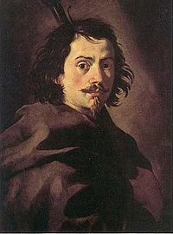
Франческо Борромини - итальянский архитектор, наиболее радикальный представитель раннего барокко
Сын каменотёса, сам учился на каменотёса в Милане. С 1619 работал в Риме на Карло Мадерно, своего дальнего родственника, в соборе Святого Петра. После смерти Мадерно присоединился к группе Бернини, достраивавшей палаццо Барберини. В дальнейшем работал в Риме в постоянном соперничестве с Бернини за папское внимание. Для его творческой манеры были характерны отсутствие прямых линий, изобилие затейливых и причудливых архитектурных деталей, усложнённая планировка интерьеров с головокружительными перепадами уровней. Кругу он неизменно предпочитал эллипс. Завершив капеллу Фальконьери в церкви Сан-Джованни деи Фьорентини, 22 июля 1667 года почувствовал себя тяжело больным и больше не выходил из дома. Сжег рукописи и рисунки, затем покончил с собой.

Slide 8
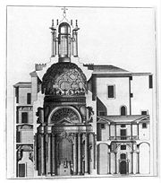
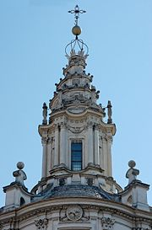
План церкви Сан-Карло-алле-Куаттро-Фонтане, Рим

Slide 9
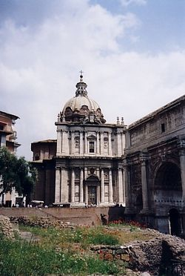
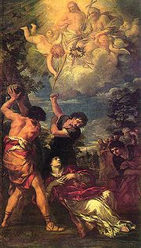
Пьетро да Кортона (итал. Pietro da Cortona) (наст. имя Пьетро Берреттини, Berrettini) (1 ноября 1596, Кортона, Ареццо — 16 мая 1669, Рим) — итальянский живописец и архитектор.
Пьетро да Кортона Церковь Святого Луки
и Святой Мартины, Рим
Побиение Святого Стефана камнями. 1660

Slide 10
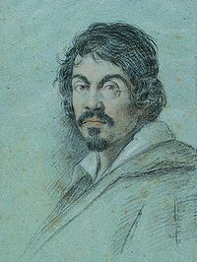
Микела́нджело да Караваджо 28 сентября 1571 Милан — 18 июля 1610 Гроссето, Тоскана) — итальянский художник, реформатор европейской живописи XVII в., один из крупнейших мастеров барокко
Учился у Симоне Петерцано в Милане. В 1592—1594 гг. переехал в Рим, где приобрел покровительство кардинала дель Монте. В мае 1606, после ссоры во время игры в мяч и убийства на дуэли участника ссоры, был вынужден бежать из Рима в Неаполь, откуда в 1607 перебрался на остров Мальта. Здесь, вступив в конфликт с могущественным вельможей, был брошен в тюрьму, бежал на Сицилию. В 1608—1609, преследуемый наёмными убийцами, подосланными тем же вельможей, скитался по городам Сицилии и южной Италии, в 1610, рассчитывая на помощь римских покровителей и прощение папы, отправился в Рим. По дороге был по ошибке арестован испанскими таможенниками, затем продолжил путь и в городке Порто д’Эрколе умер от лихорадки в возрасте 38 лет.

Slide 11



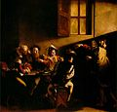

Кающаяся Мария Магдалина
Жертвоприношение Авраама
Св. Матфей и ангел
Отдых на пути в Египет. 1596—1597.
Призвание апостола Матфея

Slide 12
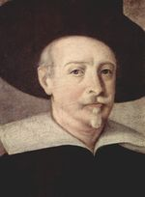
Гвидо Рени (итал. Guido Reni, 4 ноября 1575, Кальвенцано, Эмилия-Романья — 18 августа 1642, Болонья) — итальянский живописец болонской школы.
В первый период своей деятельности Рени примкнул к господствовавшему тогда в итальянской живописи натуралистическому направлению, причём, подобно другим ученикам Карраччи, подпал в сильной степени под влияние М.-А. да Караваджо. Натуралистическое стремление Рени особенно ярко выразилось в ватиканском «Распятии», по своей концепции и по типам фигур очень схожем с изображениями пыток, обычными у итальянских художников того времени. К числу произведений Рени в том же роде относится, сверх «Избиения младенцев», о котором упомянуто выше, картина берлинского музея «Св. Антоний и Павел отшельники». В среднюю пору своего творчества Рени старался передавать более тёплое и нежное чувство и достигать красоты и грациозности, как, например, в «Авроре» палаццо Распильози. В последний период своего он изображал типы чисто внешней женской красоты, причём придавал своим красавицам чересчур мягкие расплывчатые формы; колорит Рени прежде весьма свежий и яркий, в эту пору упадка его таланта стал тусклым и бледным.

Slide 13
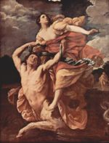
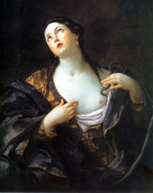
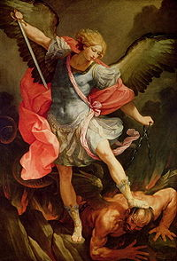
Похищение Деяниры, Лувр
Смерть Клеопатры. Около 1595-1598
Архангел Михаил. Около 1636. Рим, церковь Санта-Мария-делла-Кончеционе

Slide 14
Барокко в Испании
Дух глубокой серьёзности, иногда с некоторым оттенком фанатизма , царил в испанской живописи эпохи барокко. Там писали по преимуществу картины для церквей и портреты. Испанские художники предпочитали тёмные коричневатые тона и «подвальное освещение», которые придавали необходимое напряжение к чудесным легендам из жизни святых, и правдивым портретам.

Slide 15
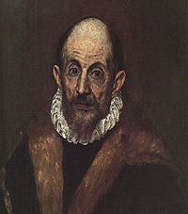
Доми́никос Теотоко́пулос, более известный как Эль Гре́ко— испанский художник. По происхождению — грек, уроженец острова Крит. (1541-1614)
Художник родился в деревне Фоделе близ города Кандии на Крите, входившем в то время в состав Венецианской республики. О его родителях нет никаких достоверных сведений, как, впрочем, и о его детстве. Известно, однако, что в юности Эль Греко обучался иконописи. В качестве учителя Эль Греко называют известного критского иконописца Михаила Дамаскиноса.
В возрасте 26 лет отправился в Венецию, где поступил в обучение в мастерскую Тициана. Некоторое влияние на его живопись также оказали другие великие итальянцы, в частности Бассано, Веронезе, Тинторетто и др. В 1570 по пути в Рим, будучи в Парме, Эль Греко познакомился с творчеством Корреджо, в Риме же он познакомился с творчеством Микеланджело. В том же году поступил на службу к кардиналу Фарнезе. Влияние итальянских маньеристов на творчество Эль Греко трудно переоценить, однако он критично подходил к их живописи и выработал свой оригинальный стиль.

Slide 16


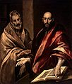



Галерея
Эль Греко
Голова Христа
Апостолы Пётр и Павел.
Кающаяся Мария Магдалина.
Христос на кресте
Апостол Иоанн
Спаситель мира

Slide 17
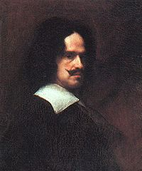
Дие́го Родри́гес де Си́льва и Вела́скес (6 июня 1599, Севилья — 6 августа 1660, Мадрид) — испанский художник, один из величайших представителей испанского Золотого Века.
Веласкес родился 6 июня 1599 года в г.Севилье, Испания, в семье крещёных португальских евреев. Учился живописи в родном городе у Франсиско Эрреры Старшего (Francisco de Herrera) и у Франсиско Пачеко (Francisco Pacheco), на дочери которого Хуане Миранде он женился в 1618 году.

Slide 18
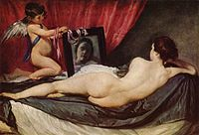
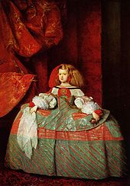
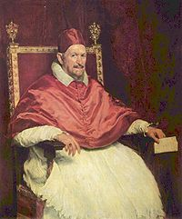
Галерея Диего Веласкес
«Венера с зеркалом», ок. 1644—1648
Инфанта Маргарита Австрийская, 1660
«Портрет папы Иннокентия Х», 1650

Slide 19
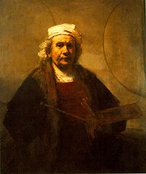
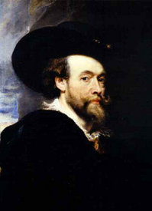
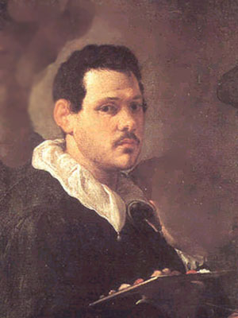
Ре́мбрандт Ха́рменс
ван Рейн — голландский художник
Питер Пауль Ру́бенс
— плодовитый фламандский живописец
Карраччи Аннибале

Slide 20
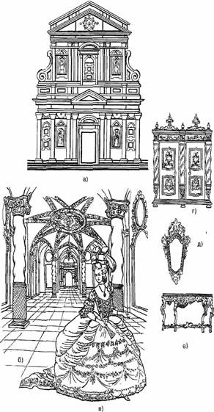
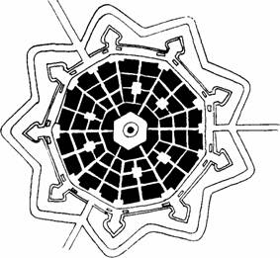
Строительные особенности барокко
Стиль барокко: а - церковь святой Сусанны в Риме, б - фрагмент интерьера палаццо ди Сан-Мацано в Турине, в - одежда, г - шкаф, д - зеркало, е - стол

